Slide 1

法規說明
《國民中小學》
《職業安全衛生法 + 學校職業安全衛生管理要點》
中國勞工安全衛生管理學會

Slide 2
大綱
法源
名詞定義（含災害通報）
安全衛生預防設備或措施
機械設備防護

Slide 3
法源
職業安全衛生法
  為防止職業災害，保障工作者安全及健康，特制定本法；其他法律有特別規定者，從其規定。(#1)
學校職業安全衛生管理要點
  為推動職業安全衛生業務，避免學校於教育及工作過程中發生職業災害，以保障學校工作者與其他人員安全及健康，特訂定本要點。 (#1)
說 明 | 參照職業安全衛生法（以下簡稱職安法）第五十條第二項及相關法令規定，特制定本要點。 各目的事業主管機關應積極推動職業安全衛生業務。

Slide 4
適用範圍
管理要點第3條
  本要點適用各級主管教育行政機關所主管之各級公私立學校。
管理要點第4條
  各級主管教育行政機關應督導其主管之學校落實職安法及相關法規規定。

Slide 5
第一章總則
(1-5)
目的、名詞定義、主管機關、適用範圍、一般責任
安全衛生設備及措施、機械器具設備源頭管理及型式驗證、危害性之化學品分類標示及通識與分級管理、新化學物質源頭登錄、作業環境監測、甲類定期危評、危險性機械或設備檢查、建築物依法設計、立即發生危險之退避、特殊危害作業休息保護、體格檢查及健康檢查及分及管理、健康服務制度等
第二章安全衛生設施
(6-22)
職業安全衛生法架構
第三章安全衛生管理
(23-34)
安全衛生管理、承攬管理、青少年及女性保護、教育訓練、安衛守則等
第四章監督與檢查
(35-39)
職業安全衛生諮詢會、檢查、停工、協助及顧問服務機構輔導、職業災害之調查、通報、統計及公布、工作者申訴及調查等
刑罰:1及3年或18及30萬罰金
罰鍰:製造、輸入及供應者及雇主3-300萬;
其他類型:限期改善、按次處罰、沒入、撤銷或廢止、公布名稱及姓名等
第五章罰則
(40-49)
第六章附則
(50-55)
促進安衛文化發展、機關推動安衛之評核、自營作業者準用、工作場所負責人指揮或監督從事勞動之人員之比照適用、業務委託、規費及施行等

Slide 6
名詞定義

Slide 7
名詞定義(1)
工作者
  指學校所聘僱之勞工及受工作場所負責人指揮或監督從事勞動者。
勞工
  指受僱從事工作獲致工資之學校教職員工，及與學校存有提供勞務獲取報酬之工作事實及勞動契約之助理等；公立學校編制內依法任用之職員另依公務人員安全及衛生防護辦法規定辦理。
雇主
  指校長或學校經營負責人。
受指揮監督從事勞動者*
  指無僱傭關係或勞務契約，受指揮或監督而從事勞動之人員。
*管理要點之名詞

Slide 8
名詞定義(2)
工作場所負責人*
  指雇主或代表雇主從事管理、指揮或監督從事勞動之人員，如學校單位主管、系所主任或教職員等。
學生*
  指學校內除工作者以外之接受學校教育者，包括學生及以課程學習或服務學習等以學習為主要目的及範疇之兼任助理等。
*管理要點之名詞
說 明 | 如為公立學校編制內依法任用之職員，則依「公務人員安全及衛生防護辦法」規定，從職安法適用範圍排除（依據職安法第1條規定）。 公務人員之定義依「公務人員保障法」第102條規定辦理。 參照職業安全衛生法施行細則第2條。

Slide 9

名詞定義(3)
職業災害定義
工作者
疾病
建築物、機械、設備、原料、材料、化學品、氣體、蒸氣、粉塵
勞動場所
傷害
失能
作業活動
其他
職業上原因
死亡
地點
起因
對象
結果

Slide 10

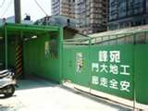

勞動場所定義
小李的家
勞動場所包括下列場所:
  於勞動契約存續中，由雇主所提示，使勞工履行契約提供勞務之場所。(原就業場所)
  自營作業者實際從事勞動之場所。
  其他受工作場所負責人指揮或監督從事勞動之人員，實際從事勞動之場所。
勞動場所
就業場所:
派遣、自營作業者
工作場所:
勞動場所中，接受雇主或代理雇主指示處理有關勞工事務之人所能支配、管理之場所。
作業場所:
工作場所中，從事特定工作目的之場所。
10

Slide 11
職業災害通報規定(第37條2項)
管理要點第27-28條
事業單位勞動場所發生下列職業災害之一者，雇主應於8小時內通報勞動檢查機構：
  發生死亡災害。
  發生災害之罹災人數在3人以上。
  發生災害之罹災人數在1人以上，且需住院治療。(不包含留院觀察)(經醫療機構診斷需住院治療者)
  其他經中央主管機關指定公告之災害。
違反第37條第1、2項，處新臺幣3萬元以上30萬元以下罰鍰。(重大職業災害通報去刑責化)
通報方式：電話或網路

Slide 12
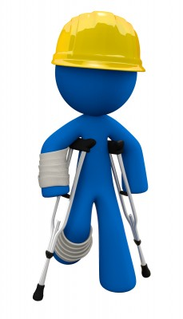
職業災害通報規定(第37條2項)
所稱應於8小時內通報事業單位所在轄區勞動檢查機構，指事業單位明知或可得而知已發生規定之職業災害事實起8小時內(細則47)

Slide 13
職業災害通報規定(第37條4項)
事業單位發生第37條第2項之災害，除必要之急救、搶救外，雇主非經司法機關或勞動檢查機構許可，不得移動或破壞現場。
  違反37條第4項處1年以下有期徒刑、拘役或科或併科新臺幣18萬元以下罰金。
  雇主：指災害發生現場所有事業單位雇主(細則50)
  現場：指造成災害之機械、設備、器具、原料、材料等相關物件及其作業場所

Slide 14
職業災害統計月報(第38條)
中央主管機關指定之事業，雇主應依規定填載職業災害內容及統計，按月報請勞動檢查機構備查，並公布於工作場所
細則第51條
  中央主管機關指定之事業如下：
    一、勞工人數在五十人以上之事業。
    二、勞工人數未滿五十人之事業，經中央主管機關指定，並由勞動檢查機構函知者。
  雇主依本法第三十八條規定填載職業災害內容及統計之格式，由中央主管機關定之。

Slide 15
職業災害月報表
管理要點第28條
  教育部學校安全衛生資訊網(https://www.safelab.edu.tw)
  事故通報：重大事故（立即通報）與其它事故（一周內通報）

Slide 16
安全衛生預防設備或措施
一、一般責任
二、安全衛生設備及措施
三、立即發生危險虞

Slide 17
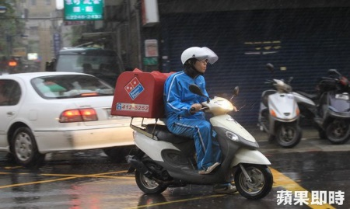
一般責任(雖無罰則但有責任,第5條)-1
管理要點第5條
雇主使勞工從事工作，應在合理可行範圍內，採取必要之預防設備或措施，使勞工免於發生職業災害。
  雇主使勞工於支配管理範圍外執行職務，仍應採預防措施(如記者外勤採訪作業、保險業務員至客戶處接洽業務、颱風天外送pizza)。現行法令未必有所規範，但雇主應事先評估風險，採取合理可行作為(例如遵循政府發布之安全衛生指引及業界實務規範等)。

Slide 18
一般責任(雖無罰則但有責任,第5條)-2
機械、設備、器具、原料、材料等物件之設計、製造或輸入者及工程之設計或施工者，應於設計、製造、輸入或施工規劃階段實施風險評估，致力防止此等物件於使用或工程施工時，發生職業災害。
  於設計、製造、輸入或施工規劃階段實施風險評估，事前消減危害

Slide 19
安全衛生設備及措施(第6條第1項)
管理要點第15條
雇主對下列事項應有符合規定之必要安全衛生設備及措施：
  一、防止機械、設備或器具等引起之危害。
  二、防止爆炸性或發火性等物質引起之危害。
  三、防止電、熱或其他之能引起之危害。
  四、防止採石、採掘、裝卸、搬運、堆積或採伐等作業中引起之危害。
  五、防止有墜落、物體飛落或崩塌等之虞之作業場所引起之危害。
  六、防止高壓氣體引起之危害。
  七、防止原料、材料、氣體、蒸氣、粉塵、溶劑、化學品、含毒性物質或缺氧空氣等引起之危害。

Slide 20
安全衛生設備及措施(第6條第1項)
管理要點第15條
雇主對下列事項應有符合規定之必要安全衛生設備及措施：
  八、防止輻射、高溫、低溫、超音波、噪音、振動或異常氣壓等引起之危害。
  九、防止監視儀表或精密作業等引起之危害。
  十、防止廢氣、廢液或殘渣等廢棄物引起之危害。
  十一、防止水患或火災等引起之危害。
  十二、防止動物、植物或微生物等引起之危害。
  十三、防止通道、地板或階梯等引起之危害。
  十四、防止未採取充足通風、採光、照明、保溫或防濕等引起之危害。

Slide 21
安全衛生設備及措施(第6條第1項)罰則
違反第6條第1項致發生死亡災害處3年以下有期徒刑、拘役或科或併科新臺幣30萬元以下罰金。
違反第6條第1項致發生災害之罹災人數在3人以上，處1年以下有期徒刑、拘役或科或併科新臺幣18萬元以下罰金。
違反第6條第1項，處新臺幣3萬元以上30萬元以下罰鍰。

Slide 22
安全衛生設備及措施(第6條第2項)
管理要點第16條
雇主對下列事項，應妥為規劃及採取必要之安全衛生措施：
  重複性作業等促發肌肉骨骼疾病之預防。(人因工程危害防止)
  輪班、夜間工作、長時間工作等異常工作負荷促發疾病之預防。(過勞危害防止)
  執行職務因他人行為遭受身體或精神不法侵害之預防。(職場暴力防止)
  避難、急救、休息或其他為保護勞工身心健康之事項。(精神疾病心理健康防止)

Slide 23
安全衛生設備及措施(第6條第2項)罰則
違反致發生職業病，處新臺幣3萬元以上30萬元以下罰鍰。
違反經通知限期改善，屆期未改善，處新臺幣3萬元以上15萬元以下罰鍰。

Slide 24
有立即發生危險-勞工退避(第18條)
工作場所有立即發生危險之虞時，雇主或工作場所負責人應即令停止作業，並使勞工退避至安全場所。
  違反18條第1項處1年以下有期徒刑、拘役或科或併科新臺幣18萬元以下罰金。
勞工得在不危及其他工作者安全情形下，自行停止作業及退避至安全場所，並立即向直屬主管報告。
雇主不得對前項勞工予以解僱、調職、不給付停止作業期間工資或其他不利之處分。但雇主證明勞工濫用停止作業權，經報主管機關認定，並符合勞動法令規定者，不在此限。
  違反18條第3項，處新臺幣3萬元以上15萬元以下罰鍰。

Slide 25
機械設備防護
一、機械、設備、器具源頭安全管理
二、危險性之機械或設備

Slide 26
機械、設備、器具源頭安全管理(第7-9條)
管理要點第17條
雇主
  對於中央主管機關指定之機械、設備或器具，其構造、性能及防護非符合安全標準者，不得產製運出廠場、輸入、租賃、供應或設置。
  對於未經型式驗證合格之產品或型式驗證逾期者，不得使用驗證合格標章或易生混淆之類似標章揭示於產品。中央主管機關或勞動檢查機構，得對公告列入應實施型式驗證之產品，進行抽驗及市場查驗，業者不得規避、妨礙或拒絕。

Slide 27


中央主管機關指定之機械、設備或器具(細12)
動力衝剪機械。
手推刨床。
木材加工用圓盤鋸。
動力堆高機。
研磨機。
研磨輪。
防爆電氣設備。
動力衝剪機械之光電式安全裝置。
手推刨床之刃部接觸預防裝置。
木材加工用圓盤鋸之反撥預防裝置及鋸齒接觸預防裝置。
其他經中央主管機關指定公告者。

Slide 28
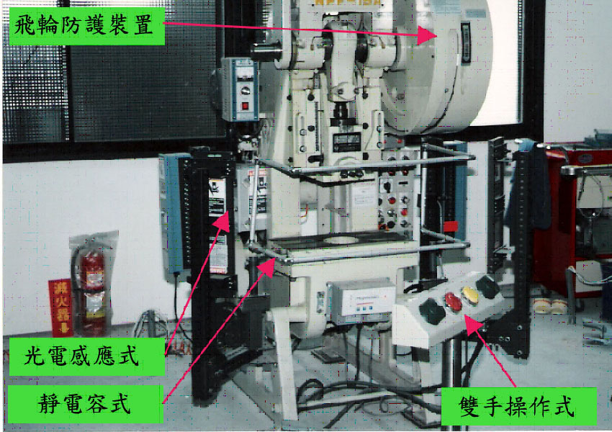
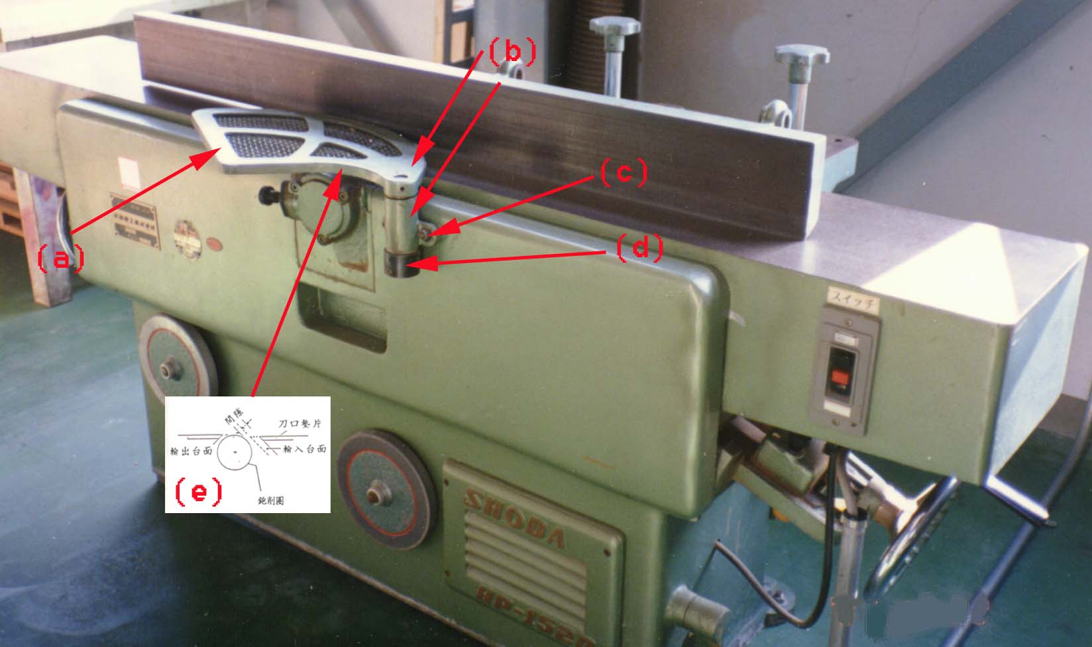
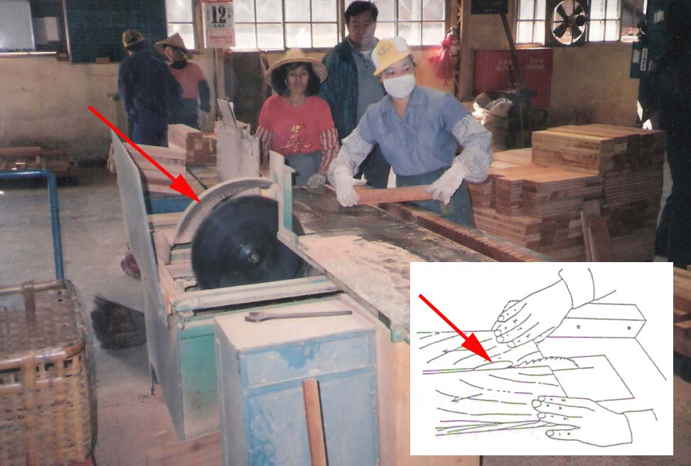
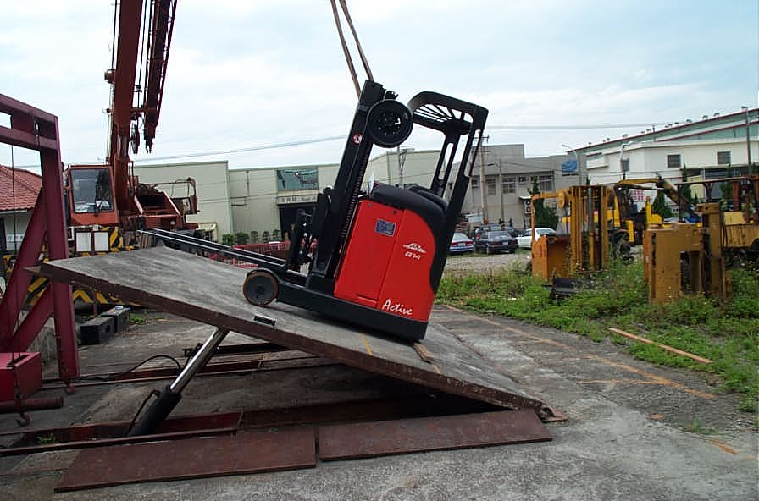
動力衝剪機械
手推刨床
木材加工用圓盤鋸
動力堆高機。

Slide 29
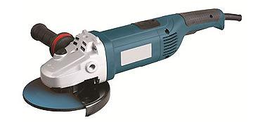
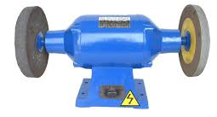
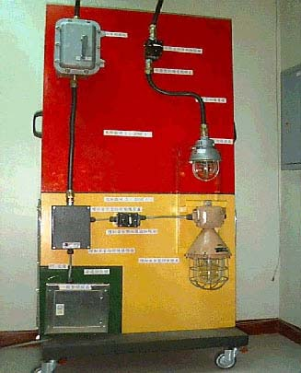
研磨機與研磨輪
防爆電氣

Slide 30
危險性之機械或設備(第16條)
管理要點第18條
雇主對於經中央主管機關指定具有危險性之機械或設備，非經勞動檢查機構或中央主管機關指定之代行檢查機構檢查合格，不得使用；其使用超過規定期間者，非經再檢查合格，不得繼續使用。
  違反16條第1項致死亡災害處3年以下有期徒刑、拘役或科或併科新臺幣30萬元以下罰金。
  違反第16條第1項致發生災害之罹災人數在3人以上，處1年以下有期徒刑、拘役或科或併科新臺幣18萬元以下罰金。
  違反第16條第1項，處新臺幣3萬元以上30萬元以下罰鍰。

Slide 31
危險性之機械或設備操作人員(第24條)
經中央主管機關指定具有危險性機械或設備之操作人員，雇主應僱用經中央主管機關認可之訓練或經技能檢定之合格人員充任之。
  違反第24條，處新臺幣3萬元以上30萬元以下罰鍰。
管理要點第18條
  操作前項危險性機械或設備之操作人員，應經勞動主管機關認可之訓練或經技能檢定合格。提供學生進行學習時，應有具資格之教師或教學助理親自進行操作，並予以指導。

Slide 32
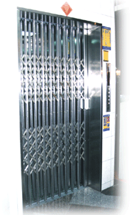
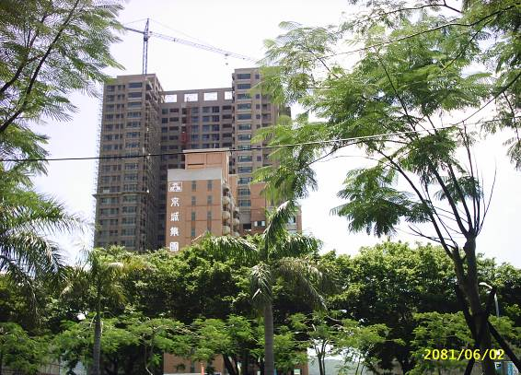
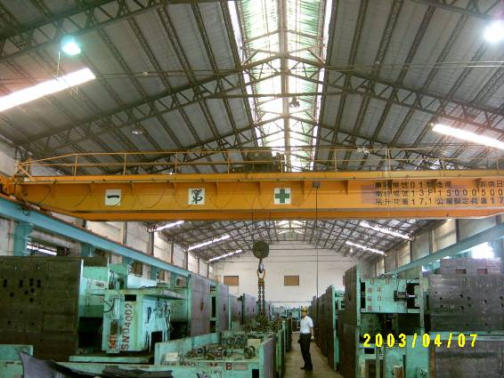
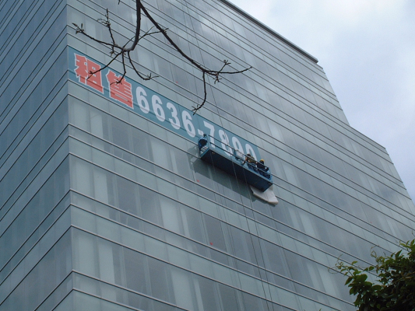
危險性之機械
  五、營建用提升機。
  六、吊籠。
  七、其他經中央主管機關指定公告具有危險性之機械。
一、固定式起重機。
  二、移動式起重機。
  三、人字臂起重桿。
  四、營建用升降機。

Slide 33
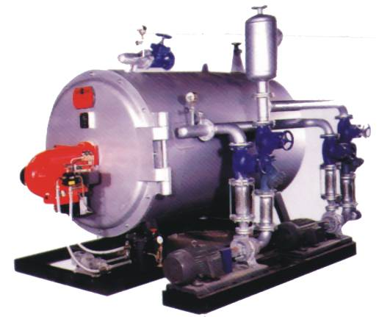
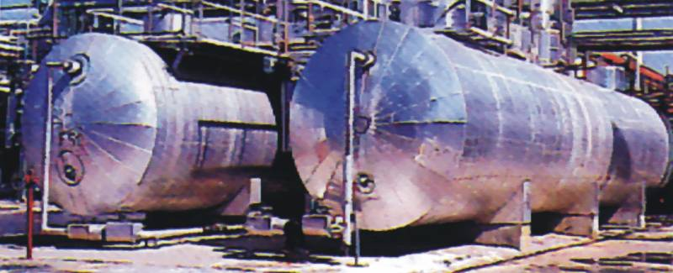
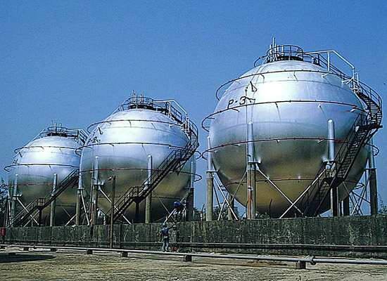
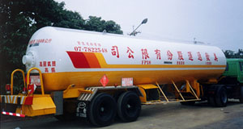
危險性之設備
一、鍋爐。
二、壓力容器。
三、高壓氣體特定設備。
四、高壓氣體容器。
五、其他經中央主管機關指定公告具有危險性之設備。

Slide 34
化學品管理
一、危害通識計畫
二、風險評估
三、作業環境監測
四、新化學物質
五、管制性化學品
六、優先管理化學品

Slide 35
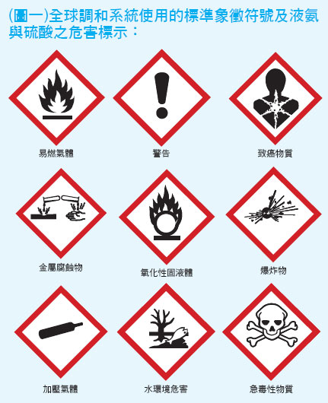
危害性之化學品標示、安全資料表(第10條)
管理要點第19條
雇主對於具有危害性之化學品，應予標示、製備清單及揭示安全資料表，並採取必要之通識措施。
製造者、輸入者或供應者，提供前項化學品與事業單位或自營作業者前，應予標示及提供安全資料表；資料異動時，亦同。(增訂化學品製造、輸入或供應者標示及提供安全資料表之義務)

Slide 36

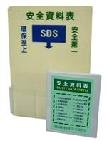
危害性之化學品標示、安全資料表(第10條)罰則
第10條第1項經通知限期改善，屆期未改善，處新臺幣3萬元以上30萬元以下罰鍰。
第10條第2項處新臺幣3萬元以上15萬元以下罰鍰

Slide 37
危害性之化學品風險評估(第11條)
雇主對於前條之化學品，應依其健康危害、散布狀況及使用量等情形，評估風險等級，並採取分級管理措施。前項之評估方法、分級管理程序與採行措施及其他應遵行事項之辦法，由中央主管機關定之。
  危害性化學品估估及分級管理辦法
    危害性化學品
    具有PEL之化學物質
    需作業環境監測之化學物質
第11條第1項經通知限期改善，屆期未改善，處新臺幣3萬元以上30萬元以下罰鍰。

Slide 38
作業環境監測(第12條)
管理要點第21條
中央主管機關訂有容許暴露標準之作業場所，雇主應確保勞工之危害暴露低於標準值。
經指定實施環測之作業場所
  應訂定作業環境監測計畫
  設置或委託由認可之作業環境監測機構實施監測
  免經監測機構分析之監測項目，得僱用合格監測人員辦理之。
  違反處新臺幣3萬元以上30萬元以下罰鍰。

Slide 39
作業環境監測(第12條)
監測計畫及監測結果，應公開揭示，並通報中央主管機關。中央主管機關或勞動檢查機構得實施查核。
  經通知限期改善，屆期未改善，處新臺幣3萬元以上15萬元以下罰鍰。
  規定通報之監測資料，經中央主管機關查核有虛偽不實者，處新臺幣30萬元以上100萬元以下罰鍰。

Slide 40
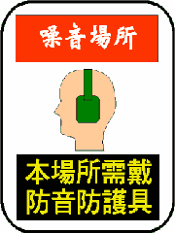

應實施環境監測之作業場所(細17)
設置有中央管理方式之空氣調節設備之建築物室內作業場所
坑內作業場所
顯著發生噪音之作業場所
高溫作業場所
粉塵作業場所
鉛作業場所
四烷基鉛作業場所
有機溶劑作業場所
特定化學物質作業場所

Slide 41
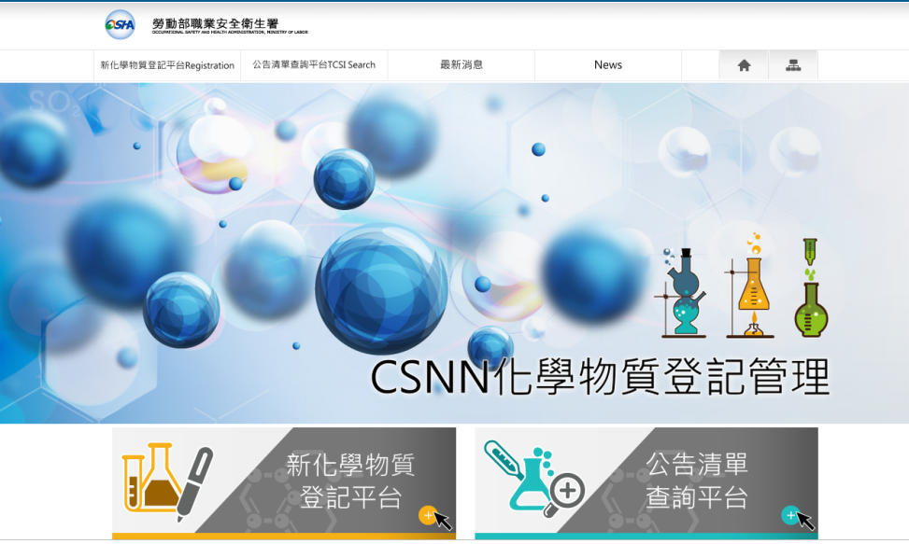
新化學物質登記、評估及核准制度(第13條)
  管理要點第20條
  新化學物質源頭登錄
  製造者或輸入者
    對於公告之化學物質清單以外之新化學物質，繳交化學物質安全評估報告
    並經核准登記前，不得製造或輸入含有該物質之化學品
    其他法律已規定或經中央主管機關公告不適用者，不在此限。
https://csnn.osha.gov.tw

Slide 42
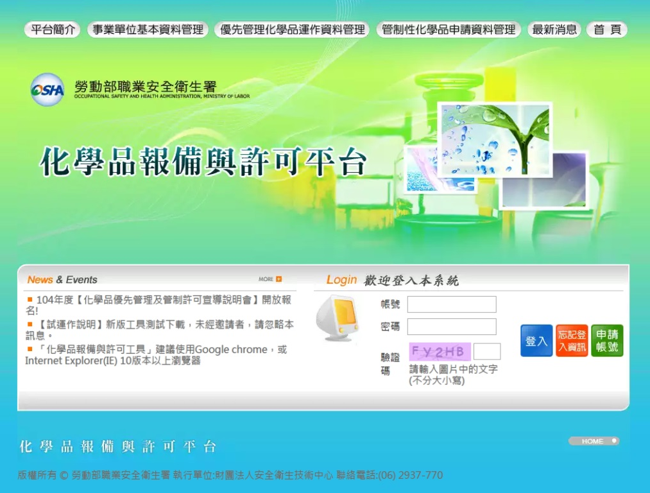
管制性化學品非經許可不得運作(第14條)
  管理要點第20條
製造者、輸入者、供應者或雇主，對於經中央主管機關指定之管制性化學品，不得製造、輸入、供應或供工作者處置、使用。但經中央主管機關許可者，不在此限。
製造者、輸入者、供應者或雇主，對於中央主管機關指定之優先管理化學品，應將相關運作資料報請中央主管機關備查。(優先管理化學品流布應通報中央)
http://prochem.osha.gov.tw/

Slide 43
管制性化學品
1.黃磷火柴 | 2.聯苯胺及其鹽類 | 3.4-胺基聯苯及其鹽類
4.4-硝基聯苯及其鹽類 | 5.β-萘胺及其鹽類 | 6.二氯甲基醚
7.多氯聯苯 | 8.氯甲基甲基醚 | 9.青石綿、褐石綿
10.甲基汞化合物 | 11.五氯酚及其鈉鹽 | 12.二氯聯苯胺及其鹽類
13.α-萘胺及其鹽類 | 14.鄰-二甲基聯苯胺及其鹽類 | 15.二甲氧基聯苯胺及其鹽類
16.鈹及其化合物 | 17.三氯甲苯
18.含苯膠糊［含苯容量占該膠糊之溶劑(含稀釋劑)超過百分之五者。］
19.含有2至16列舉物占其重量超過百分之一之混合物(鈹合金時，含有鈹占其重量超過百分之三為限)；含有17列舉物占其重量超過百分之○．五之混合物。
20.其他經中央主管機關指定公告者。

Slide 44
優先管理化學品(1)
黃磷 | 氯氣 | 氰化氫
苯胺 | 鉛及其無機化合物 | 六價鉻化合物
汞及其無機化合物 | 砷及其無機化合物 | 二硫化碳
三氯乙烯 | 環氧乙烷 | 丙烯醯胺
次乙亞胺
含有1至13列舉物占其重量超過百分之一之混合物。
20.其他經中央主管機關指定公告者。

Slide 45
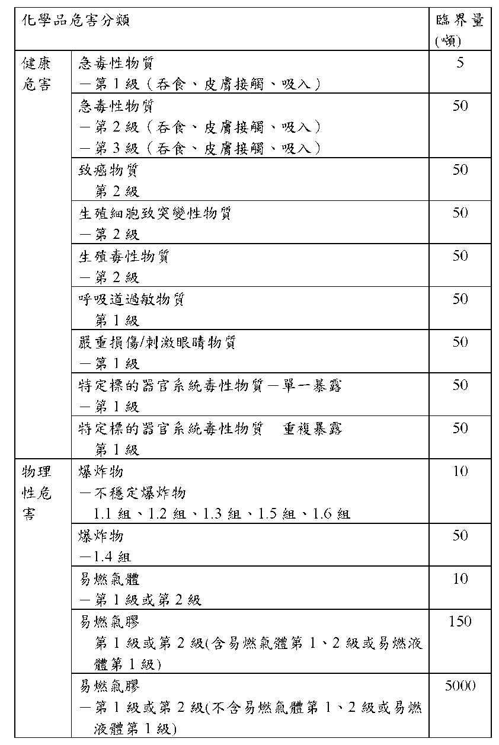
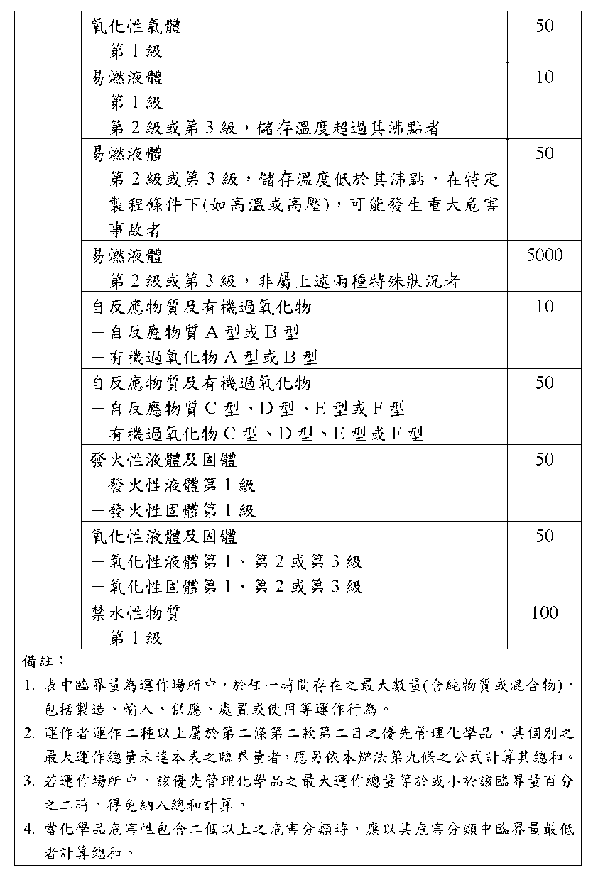
優先管理化學品(2)

Slide 46
優先管理化學品(3)
優先管理化學品之指定及運作管理辦法
  勞職授字第10402033851號（104年11月05日）
  第二條第二款第一目
    致癌物質第一級、生殖細胞致突變性物質第一級或生殖毒性物質 第一級之化學品
    83種
  第二條第二款第二目
    物理性危害或健康危害之化學品，且其最大運作總量達附表二規 定之臨界量
    420種

Slide 47
勞工健康保護
一、體格檢查、健康檢查
二、母性健康保護
三、少年工保護

Slide 48

體格檢查、健康檢查(第20條)
  管理要點第23條
僱用勞工時，應施行體格檢查。
對在職勞工應施行下列健康檢查：
一、一般健康檢查。
二、從事特別危害健康作業者之特殊健康檢查。
三、經中央主管機關指定為特定對象及特定項目之健康檢查。
認可之醫療機構之醫師為之；
檢查紀錄雇主應予保存，並負擔健康檢查費用；
實施特殊健康檢查時，雇主應提供勞工作業內容及暴露情形等作業經歷資料予醫療機構。

Slide 49

體格檢查、健康檢查(第20條)
醫療機構對於健康檢查之結果，應通報中央主管機關備查，以作為工作相關疾病預防之必要應用。但一般健康檢查結果之通報，以指定項目發現異常者為限。
  經通知限期改善，屆期未改善，處新臺幣3萬元以上15萬元以下罰鍰。

Slide 50
健檢異常依醫囑管理(第21條)
體格檢查發現應僱勞工不適於從事某種工作，不得僱用其從事該項工作。
健康檢查發現勞工有異常情形者
  應由醫護人員提供其健康指導
  其經醫師健康評估結果，不能適應原有工作者
    變更其作業場所
    更換工作或縮短工作時間
    採取健康管理措施
雇主應依檢查結果及個人健康注意事項，彙編成健康檢查手冊，發給勞工，並不得作為健康管理目的以外之用途。
  違反經通知限期改善，屆期未改善，處新臺幣3萬元以上15萬元以下罰鍰。

Slide 51
母性保護1(第30條)
  管理要點第26條
雇主不得使妊娠中之女性勞工從事危險性或有害性工作
  違反處1年以下有期徒刑、拘役或科或併科新臺幣18萬元以下罰金。
雇主不得使分娩後未滿一年之女性勞工從事下列危險性或有害性工作
  違反處1年以下有期徒刑、拘役或科或併科新臺幣18萬元以下罰金。

Slide 52
母性保護2(第30條)
除以下作業，雇主依31條採取母性健康保護措施，經當事人書面同意者，不在此限。
  礦坑工作(妊娠中、分娩後未滿1年)
  鉛及其化合物散布場所之工作(妊娠中、分娩後未滿1年)
  異常氣壓之工作(妊娠中、分娩後未滿1年)
  處理或暴露於弓形蟲、德國麻疹等影響胎兒健康之工作(妊娠中)
雇主未經當事人告知妊娠或分娩事實而違反第一項或第二項規定者，得免予處罰。但雇主明知或可得而知者，不在此限。

Slide 53
母性保護3(第31條)
有母性健康危害之虞之工作，應採取危害評估、控制及分級管理措施。
對於妊娠中或分娩後未滿1年之女性勞工，應依醫師適性評估建議，採取工作調整或更換等健康保護措施，並留存紀錄。
期間因工作條件、作業程序變更、當事人健康異常或有不適反應，經醫師評估確認不適原有工作者，雇主應依前項規定重新辦理之。
雇主未經當事人告知妊娠或分娩事實而違反第一項或第二項規定者，得免予處罰。但雇主明知或可得而知者，不在此限。

Slide 54
母性保護4-健康危害之虞(細則39條)
母性健康危害之虞之工作
  工作暴露於具有依國家標準CNS15030分類，屬生殖毒性物質、生殖細胞致突變性物質或其他對哺乳功能有不良影響之化學品者。
  工作型態易造成妊娠或分娩後哺乳期間，產生健康危害影響之工作
    勞工作業姿勢
    人力提舉、搬運、推拉重物
    輪班
    工作負荷
  其他經中央主管機關指定公告者。

Slide 55
少年勞工保護(第29條)
  管理要點第25條
雇主不得使未滿18歲者從事危險性或有害性工作
  違反處1年以下有期徒刑、拘役或科或併科新臺幣18萬元以下罰金。
未滿18歲者從事第1項以外之工作，經第20條或第22條之醫師評估結果，不能適應原有工作者，雇主應參採醫師之建議，變更其作業場所、更換工作或縮短工作時間，並採取健康管理措施。
  違反處新臺幣3萬元以上15萬元以下罰鍰。

Slide 56
職業安全衛生管理
一、設置職業安全衛生管理單位及人員
二、設置醫護人員
三、安全衛生工作守則
四、教育訓練

Slide 57
職業安全衛生管理事項(第23條)
雇主應依其事業單位之規模、性質，訂定職業安全衛生管理計畫；並設置安全衛生組織、人員，實施安全衛生管理及自動檢查。
  違反經通知限期改善，屆期未改善，處新臺幣3萬元以上15萬元以下罰鍰。

Slide 58
職業安全衛生組織之職責(管理辦法5-1)
  管理要點第6-9條
第二類事業之事業單位勞工人數在300人以上或設有總機構總勞工人數在500人以上者，應設直接隸屬雇主之一級管理單位
職業安全衛生管理單位：擬訂、規劃、督導及推動安全衛生管理事項，並指導有關部門實施。
職業安全衛生委員會：對雇主擬訂之安全衛生政策提出建議，並審議、協調及建議安全衛生相關事項。(每3個月至少召開1次會議)

Slide 59
職業安全衛生人員之職責(管理辦法5-1)
第二類事業之事業單位勞工人數在300人以上者，所置管理人員應至少1人為專職。
未置管理師或管理員之職業安全衛生業務主管
  擬訂、規劃及推動安全衛生管理事項
置管理師或管理員之職業安全衛生業務主管
  主管及督導安全衛生管理事項
職業安全(衛生)管理師或管理員
  擬訂、規劃及推動安全衛生管理事項，並指導有關部門實施

Slide 60
工作場所負責人及各級主管之職責(管理辦法5-1)
工作場所負責人及各級主管
  依職權指揮、監督所屬執行安全衛生管理事項，並協調及指導有關人員實施。
職業安全衛生組織、人員、工作場所負責人及各級主管雇主應使其接受安全衛生教育訓練。
安全衛生管理、教育訓練之執行，應作成紀錄備查。

Slide 61
醫護人員（第22條）
  管理要點第24條
事業單位勞工人數在五十人以上者，應僱用或特約醫護人員，辦理健康管理、職業病預防及健康促進等勞工健康保護事項。
前項職業病預防事項應配合第二十三條之安全衛生人員辦理之。
第一項事業單位之適用日期，中央主管機關得依規模、性質分階段公告。
第一項有關從事勞工健康服務之醫護人員資格、勞工健康保護及其他應遵行事項之規則，由中央主管機關定之。

Slide 62
安全衛生工作守則之內容(第34條)
  管理要點第12條
  雇主應依本法及有關規定會同勞工代表訂定適合其需要之安全衛生工作守 則，報經勞動檢查機構備查後，公告實施。
  勞工對於前項安全衛生工作守則，應切實遵行。

Slide 63
安全衛生工作守則之內容(細則41)
  管理要點第12條
所定安全衛生工作守則之內容，依下列事項定之：
  一、事業之安全衛生管理及各級之權責。
  二、機械、設備或器具之維護及檢查。
  三、工作安全及衛生標準。
  四、教育及訓練。
  五、健康指導及管理措施。
  六、急救及搶救。
  七、防護設備之準備、維持及使用。
  八、事故通報及報告。
  九、其他有關安全衛生事項。

Slide 64
教育訓練（第32條）
雇主對勞工應施以從事工作與預防災變所必要之安全衛生教育及訓練。
前項必要之教育及訓練事項、訓練單位之資格條件與管理及其他應遵行事項之規則，由中央主管機關定之。
勞工對於第一項之安全衛生教育及訓練，有接受之義務。
  管理要點第13條
  學校對工作者應施以適用於該從事工作與預防災變所必要之一般安全衛生教育及訓練。

Slide 65
承攬管理

Slide 66
承攬(1)：職業災害補償、賠償責任(第25條)
事業單位以其事業招人承攬時，其承攬人就承攬部分負本法所定雇主之責任；原事業單位就職業災害補償仍應與承攬人負連帶責任。再承攬者亦同。
原事業單位違反本法或有關安全衛生規定，致承攬人所僱勞工發生職業災害時，與承攬人負連帶賠償責任。再承攬者亦同。

Slide 67
承攬(2)：告知義務(第26條)
事業單位以其事業之全部或一部分交付承攬時，應於事前告知該承攬人有關其事業工作環境、危害因素暨本法及有關安全衛生規定應採取之措施。
交付再承攬時，承攬人亦應依前項規定告知再承攬人。
  違反處新臺幣3萬元以上15萬元以下罰鍰。
事前告知，應以書面為之，或召開協商會議並作成紀錄。(細則36)

Slide 68
承攬(3)：共同作業承攬管理(第27條)
共同作業(細則37)
  事業單位、承攬人、再承攬人
  所僱用之勞工
  於同一期間、同一工作場所
  從事工作

Slide 69
承攬(3)：共同作業承攬管理(第27條)
事業單位與承攬人、再承攬人分別僱用勞工共同作業時：
  設置協議組織，並指定工作場所負責人，擔任指揮、監督及協調之工作。
  工作之連繫與調整。
  工作場所之巡視。
  相關承攬事業間之安全衛生教育之指導及協助。
  其他為防止職業災害之必要事項。
事業單位分別交付二個以上承攬人共同作業而未參與共同作業時，應指定承攬人之一負前項原事業單位之責任。
    違反處新臺幣3萬元以上15萬元以下罰鍰。

Slide 70
協議組織協議事項(細則38)
協議組織應由原事業單位召集之，並定期或不定期進行協議下列事項：
  安全衛生管理之實施及配合。
  勞工作業安全衛生及健康管理規範。
  從事動火、高架、開挖、爆破、高壓電活線等危險作業之管制。
  對進入局限空間、有害物作業等作業環境之作業管制。
  電氣機具入廠管制。
  作業人員進場管制。
  變更管理。
  劃一危險性機械之操作信號、工作場所標識(示)、有害物空容器放置、警報、緊急避難方法及訓練等。
  使用打樁機、拔樁機、電動機械、電動器具、軌道裝置、乙炔熔接裝置、電弧熔接裝置、換氣裝置及沉箱、架設通道、施工架、工作架台等機械、設備或構造物時，應協調使用上之安全措施。
  其他認有必要之協調事項。

Slide 71
承攬(4)：共同承攬(第28條)
二個以上之事業單位分別出資共同承攬工程時，應互推一人為代表人；該代表人視為該工程之事業雇主，負本法雇主防止職業災害之責任。
  違反處新臺幣3萬元以上15萬元以下罰鍰。

Slide 72
公布事業單位、雇主(第49條)-新增
有下列情形之一者，得公布其事業單位、雇主、代行檢查機構、驗證機構、監測機構、醫療機構、訓練單位或顧問服務機構之名稱、負責人姓名：
  一、發生第37條第2項之災害。
  二、有第40條至第45條、第47條或第48條之情形。
(46條勞工罰責除外)
  三、發生職業病。

Slide 73
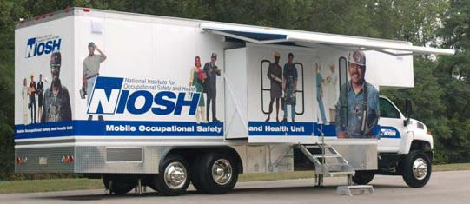

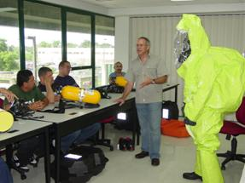
勞工之義務
接受健康檢查
接受教育訓練
遵守工作守則

Slide 74
結語
學校自主安全衛生管理及自動檢查
保障校內教職員工及學生之安全與衛生

Slide 75

中國勞工安全衛生管理學會
學校安全衛生資訊網：https://www.safelab.edu.tw/index.aspx
E-mail： service@mail.cshm.org.tw
免付費電話：0800-811-800

